Slide 1
МБДОУ Ирбинский детский сад № 2 «Теремок»
комбинированного вида
Юный финансист
Из опыта работы: «Дидактические игры по финансовой грамотности для детей старшего дошкольного возраста»
Воспитатель: Одинцова К.В.
Высшая квалификационная категория
ALLPPT.com _ Free PowerPoint Templates, Diagrams and Charts

Slide 2
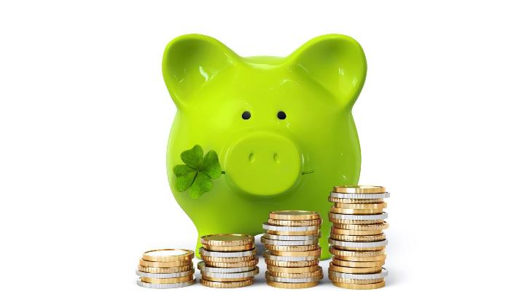
Нажить много денег — храбрость; сохранить их — мудрость, а умело расходовать их — искусство.

Slide 3
Цель и задачи :
Цель: формирование у детей положительного отношения к финансовой грамотности, интереса к экономике
Образовательные задачи: познакомить с сущностью основных финансово-экономических категорий. Закрепить ранее полученные знания по вопросам финансовой грамотности и экономике Развивающие задачи: развивать познавательный интерес детей к
вопросам финансовой грамотности и применению этих знаний на
практике. Словесно-логическое мышление, умение классифицировать,
сравнивать, обобщать, устанавливать причинно-следственные и
логические связи. Развивать зрительное восприятие.
Воспитательные задачи: воспитывать внимательность, умение точно
следовать инструкции воспитателя, коммуникативные навыки при
работе в командах.

Slide 4
Игра «Груша-яблоко» Задача: научить считать деньги и ресурсы.

Slide 5
Игра «Размен»
Задача: научить считать деньги.

Slide 6
«Кто что делает?»
Задача: расширить знания детей о профессиях и трудовых действиях; воспитать интерес к новым профессиям, уважение к труду взрослых.

Slide 7
«Что и когда лучше продавать?»
Задача: закрепить знания детей о спросе на
товар, о влиянии фактора сезонности (времени года) на реальный спрос.

Slide 8
«Что быстрее купят?»
Задача: развить умение устанавливать
зависимость между качеством товара, его ценой (стоимостью) и спросом на него.

Slide 9
«Дешевле - дороже»
Задача: сформировать умение ориентироваться в цене товаров, устанавливать ассортимент предметов (товаров) по цене; развить самостоятельность в выборе решения.

Slide 10
«Угадай, где продаются»
Задача: научить детей соотносить название магазина с товарами, которые в нем продаются; развить умение обобщать группы предметов.

Slide 11
Проблемная ситуация
Задача: формировать у детей компетентность в общении, способность находить адекватные способы разрешения конфликтов.
Мышонок Пик и Пак помогали Белочке собирать съедобные грибы. Они очень старались. Пик собрал большое ведро грибов, а Пак за это же время – маленькое.
У Белочки было 3 яблока: два больших и одно маленькое.
Вопросы к детям:
Как Белочке заплатить за работу мышатам?
Кому дать большие яблоки, а кому маленькое?

Slide 12
Моделирование проблемной ситуации

Slide 13
Решение первое

Slide 14
Решение второе

Slide 15
Спасибо за внимание

